Slide 1
Первобытное искусство
Выполнила Белецкая Вера, ученица 2 ”Д” класса

Slide 2
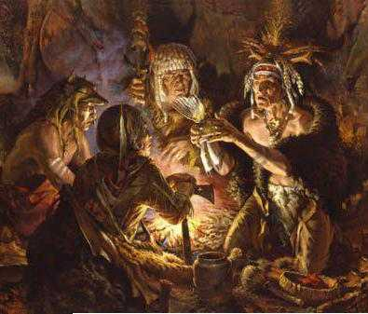
Ранние формы религии
Магия - действия, связанные с верой в способность человека влиять на силы природы, предметы, животных, судьбу людей, а также совершение обрядовых действий.
Тотемизм - вера в сверхъестественную связь человека с животными/явлениями природы.
Анимизм - вера в существование души и духа.
Фетишизм - поклонение неодушевленным предметам.

Slide 3
Первобытное искусство
Палеолит
Мезолит
неолит
Монументальные изображения (монументальный - крупный, величественный) наносились резцом или краской на своды пещер. Использовались такие земляные краски как желтая и бурая охра, уголь, известь(белая краска), красно-желтый железняк, а также медная руда (синий и зеленый). но в последствии многокрасочность изображений исчезает.

Slide 4
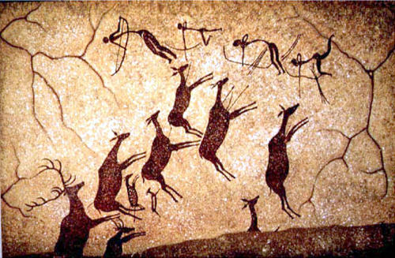
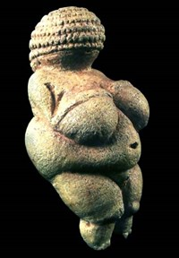
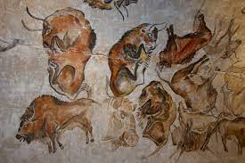
Палеолит
Палеолит - древний каменный век, 40-12 тыс. до нашей эры.Эти изображения были сделаны земляной краской на сводах пещер и не имели композиции.

Slide 5
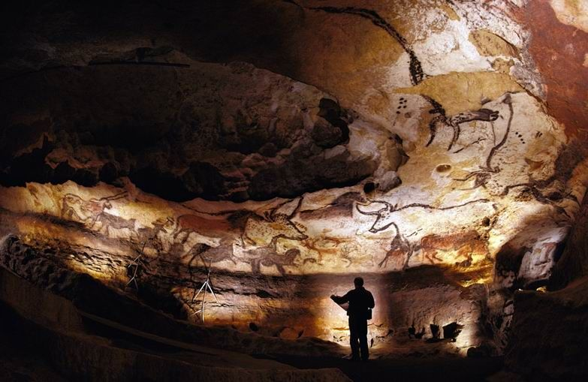
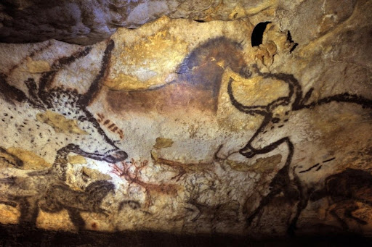
Пещеры с доисторическими рисунками
Во Франции есть 2 известные пещеры - Фон де Гом и Ласко.

Slide 6
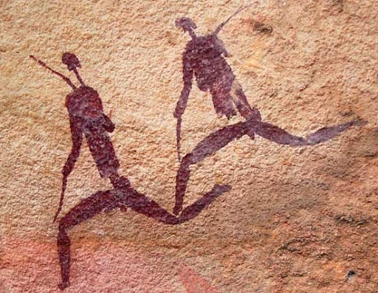
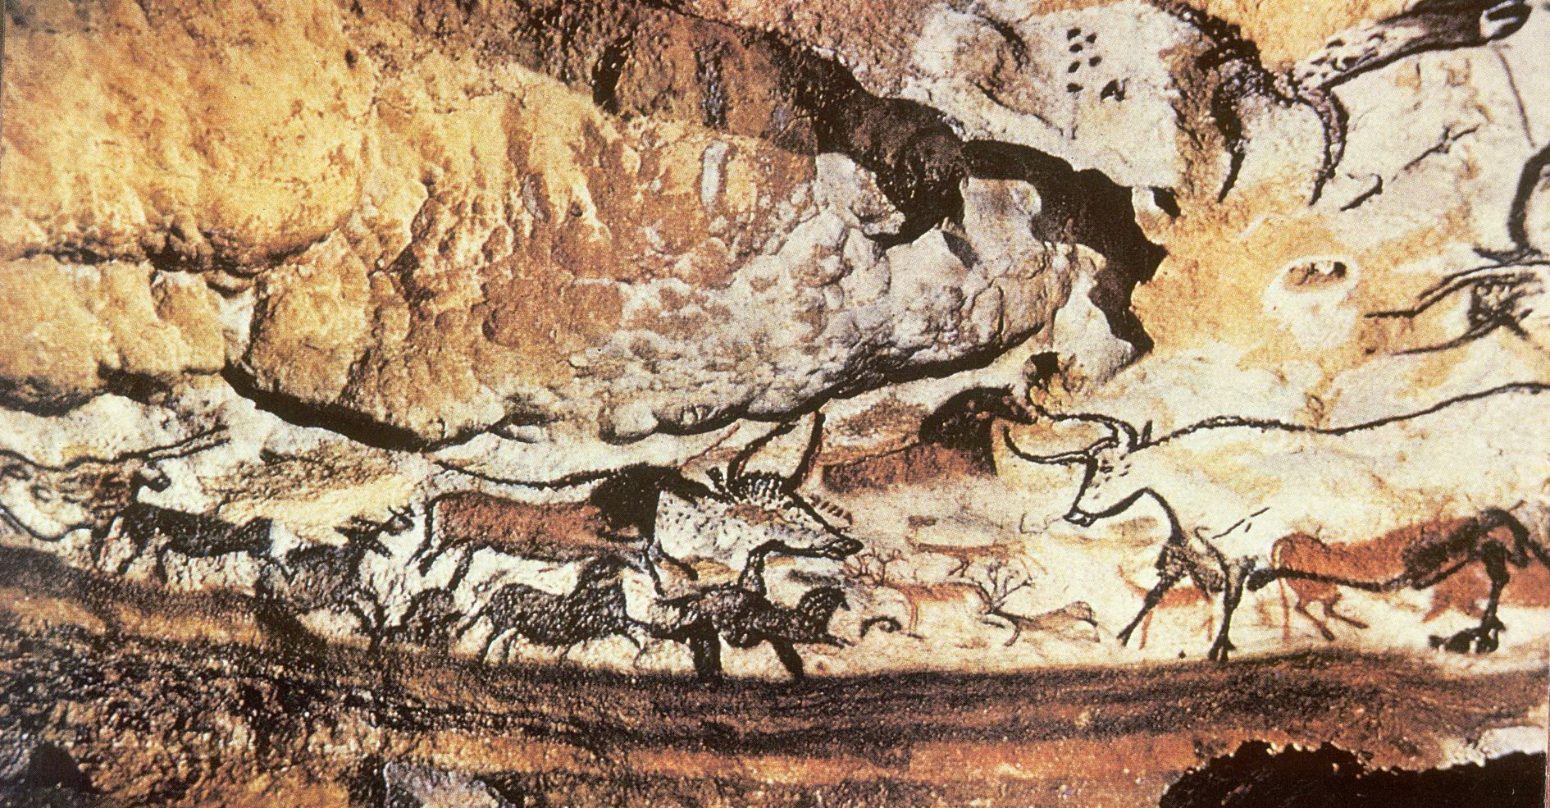
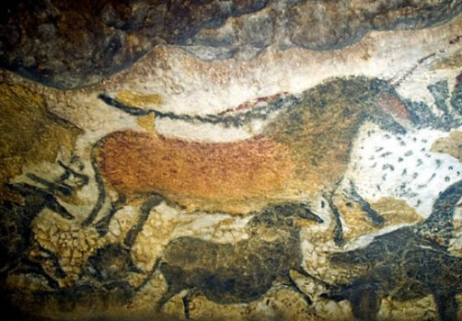
Мезолит и Неолит
Мезолит - средний каменный век,12-8 тыс. до нашей эры.
Неолит - новокаменный век,8-4 тыс. до нашей эры. В искусстве появляется композиция и схематизм.

